Slide 1
Día 5: Renta Personal
Presentada por:
Fernanda Silva
Contadora Auditora – Universidad de Chile

Slide 2
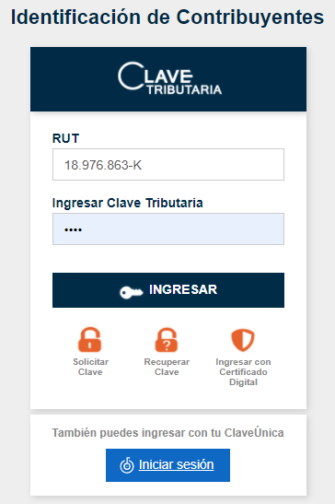
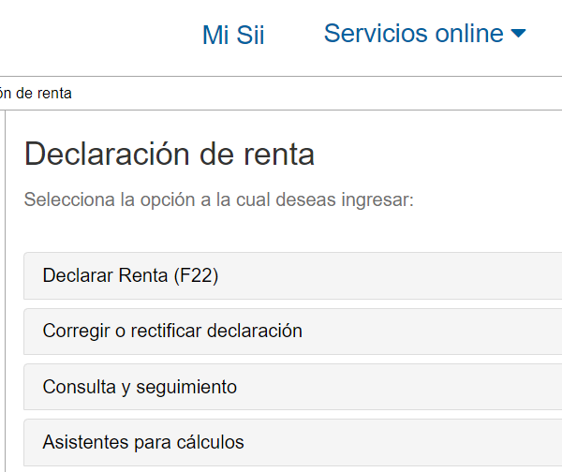
Ingresar al SII

Slide 3
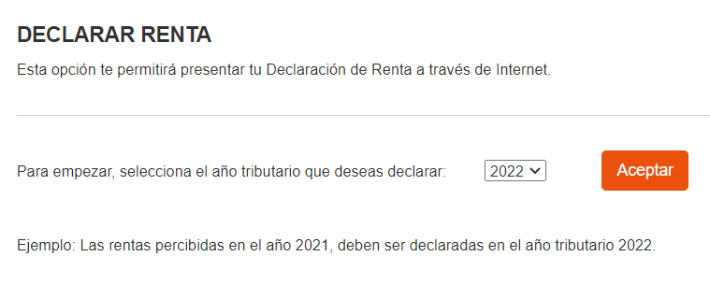
Ingresar a declarar

Slide 4
Agentes retenedores y otros ingresos

Slide 5
Retención boletas de honorarios

Slide 6
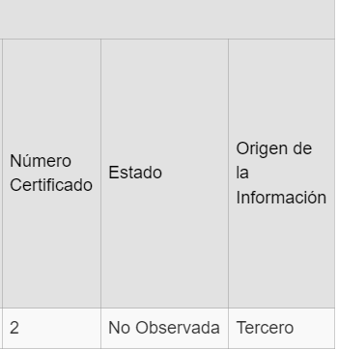
Retención boletas de honorarios

Slide 7
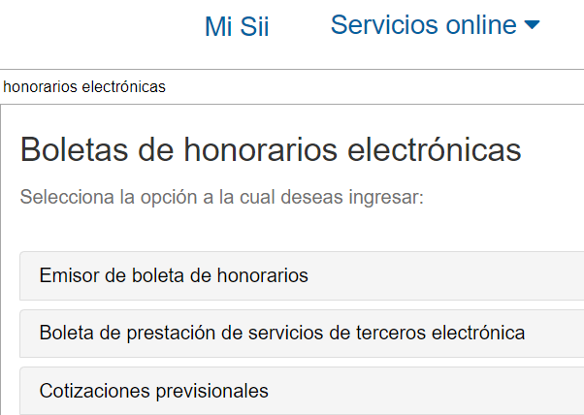
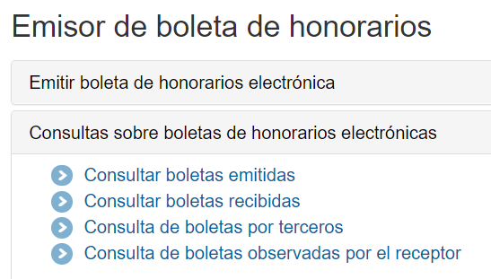
Comparar con Boletas de honorarios

Slide 8
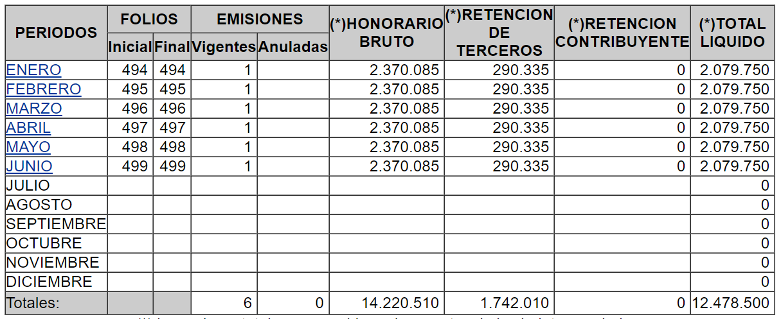
Comparar con Boletas de honorarios

Slide 9
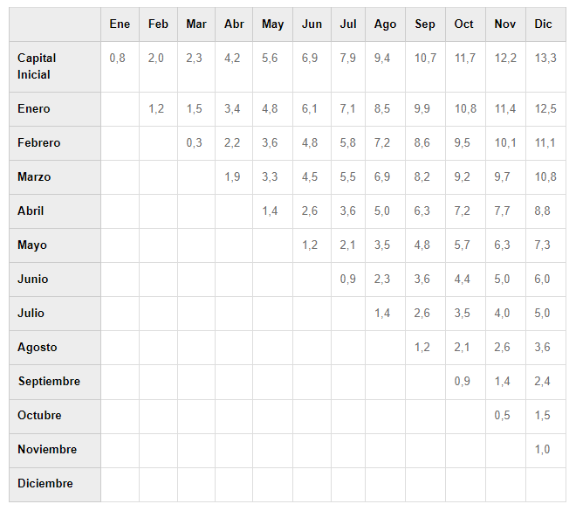
Actualización de retenciones

Slide 10
Retención boletas de honorarios

Slide 11
Ingresar al F22

Slide 12
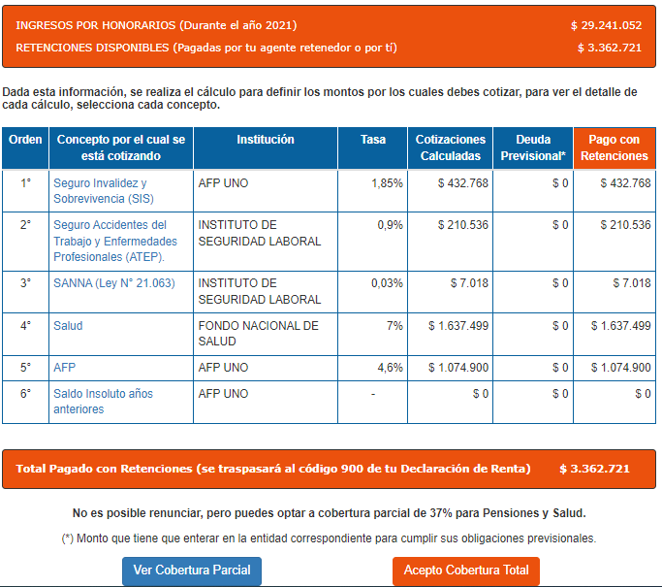
Decisión Cotización Total
Ingreso por honorarios 15.559.608
80%
Base cálculo total 12.447.686
Base cálculo total 12.447.686
0,9%
Cotización Mutual
112.029

Slide 13
Decisión Cotización Total

Slide 14
Impuesto Global Complementario AT 2023
IGC AT 2023 | Situación actual mensual IUSC
RLI | RLI | Factor | Rebaja
 | 9.907.434 | Exento
9.907.434 | 22.016.520 | 4% | 396.297
22.016.520 | 36.694.200 | 8% | 1.276.958
36.694.200 | 51.371.880 | 14% | 3.295.139
51.371.880 | 66.049.560 | 23% | 8.175.468
66.049.560 | 88.066.080 | 30% | 13.063.135
88.066.080 | 227.504.040 | 35% | 17.114.175
227.504.040 | - | 40% | 28.489.377

Slide 15
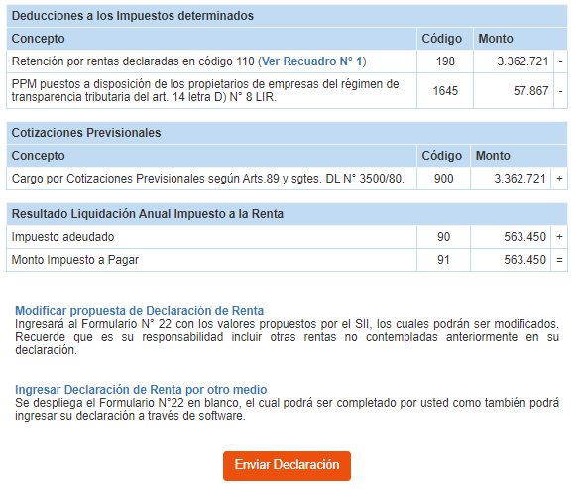
Propuesta F22 cobertura total

Slide 16
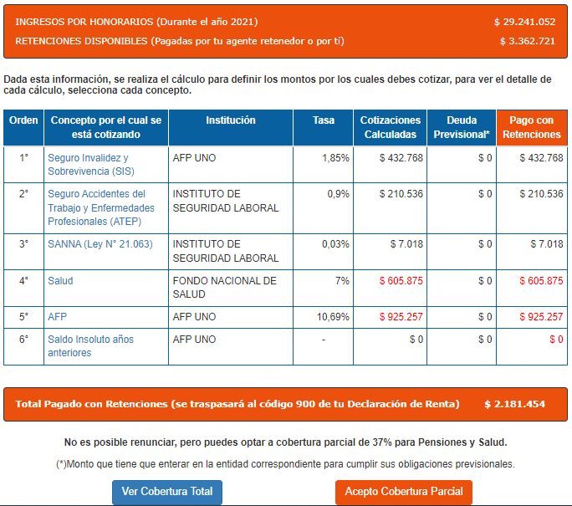
Decisión Cotización Parcial
Ingreso por honorarios
15.559.608
Base cálculo total 12.447.686
80%
Base cálculo total 12.447.686
Base cálculo parcial
5.850.413
47%
Base cálculo parcial
5.850.413
7%
Cotización Fonasa Parcial
409.529

Slide 17
Propuesta F22 cobertura parcial

Slide 18
Cupón de descuento “propyme” 60% de rebaja
Sólo HOY en los cursos
https://tupartnercontable.cl/cursos/

Slide 19
Curso OPERACIÓN RENTA PRO PYME
Requisitos e Ingresos
Egresos y Resultado
F22, CPTS
DDJJ y F22 socio
3 clases
Personalizadas
Grabadas
120 minutos
Pocos cupos
Todo el material visto
Ver más detalles del curso OPERACIÓN RENTA PRO PYME

Slide 20
Curso LEGISLACIÓN LABORAL
Contratos
Remuneraciones
Liquidación
Previred
LRE
Finiquito
3 clases
120 minutos
Personalizadas
Pocos cupos
Grabadas
Todo el material visto
Ver más información del curso LEGISLACIÓN LABORAL

Slide 21
Curso CONTABILIDAD BÁSICA
Libro Diario
Libro Mayor
Balance
F22 Pro Pyme
3 clases
120 minutos
Personalizadas
Pocos cupos
Grabadas
Todo el material visto
Ver más información del curso CONTABILIDAD BÁSICA

Slide 22
Software Nubox
Cotiza con mi enlace aquí

Slide 23
Muchas gracias por tu atención
Fernanda Silva
Partner Contable
Contadora Auditora – Universidad de Chile
+56932540586
fernanda@tupartnercontable.cl
@tupartnercontable
Tu Partner Contable
www.tupartnercontable.cl

